Slide 1
Localización de Husos sigma en el EEG del sueño
Integrantes: -Joaquín Curimil
-Francisco molina

Slide 2
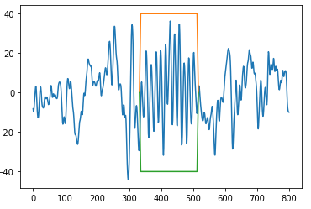
Objetivos
Clasificar por intervalos de tiempo la presencia de un huso sigma
Salida
rango
0 0 0 0 0 0 1 1 1 1 1 1 1 0 0 0 0 0 0
333 , 515))

Slide 3
Salidas deseadas
Salida deseada:
Salida incorrecta:
0 0 0 0 0 0 1 1 1 1 1 1 1 0 0 0 0 0 0
0 0 0 0 1 0 1 1 0 1 1 0 1 0 1 0 0 0 0

Slide 4
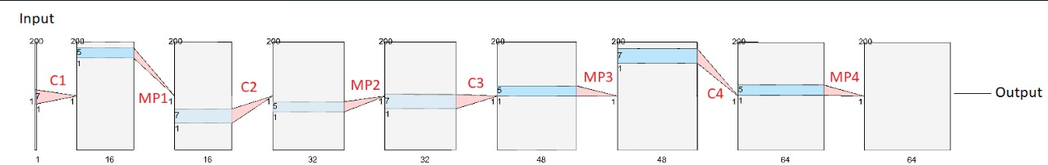
Red propuesta

Slide 5
Diseño del optimizador
Loss=“categorical_crossentropy” ≠ “sparse_categorical_crossentropy”
Optimizer=“adam”

Slide 6
Resultados deseados
Accuracy paper: 96.08±0.44%
Accuracy deseada: 90%
F1 score paper: 0.83±0.02
F1 score deseado: 0.75

Slide 7
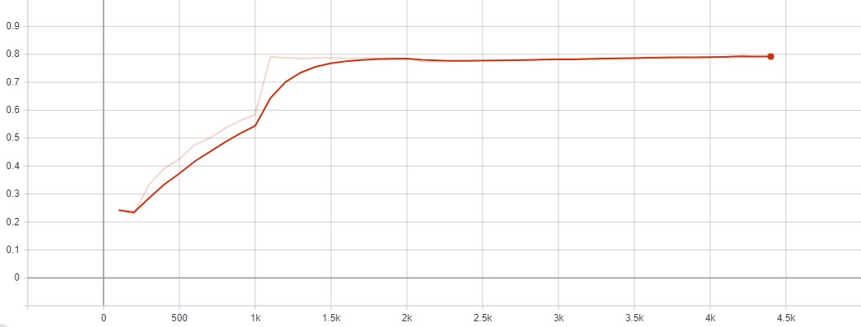
Resultados actuales
Accuracy

Slide 8
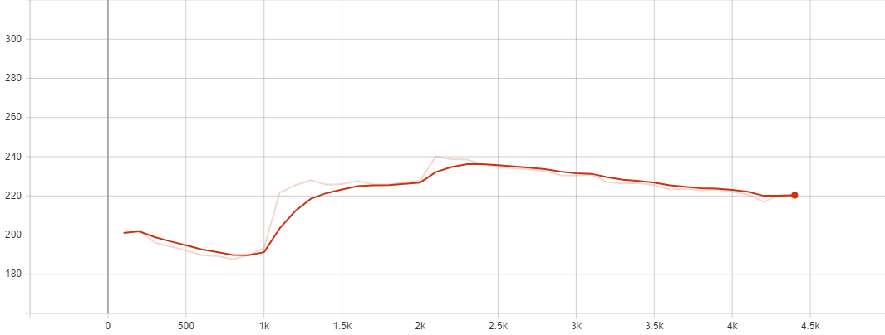
Resultados actuales
LOSS

